Slide 1
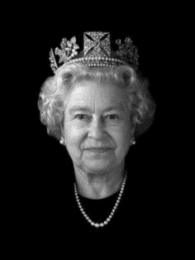
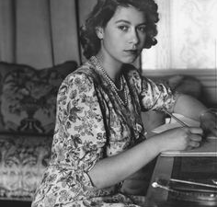
ELISABETA A II-A
Introducere
Încoronare
Ghana
Walkabout-ul
Studenți: Andreea-Adriana Perdun
Răzvan Andrei Spoială
Profesor: Anca Stângaciu

Slide 2


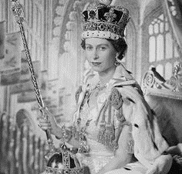
ELISABETA A II-A
Introducere
Elisabeta a II-a e fosta regină a Marei Britanii și a Comunității Națiunilor, domnind din 6 Februarie 1952 până la moartea acesteia în 2022. A fost cel mai longeviv monarh al Marei Britanii, al doilea cel mai longeviv monarh din istorie și totodată cel mai longeviv monarh de gen feminin din istorie.
Încoronare
Ghana
Walkabout-ul

Slide 3

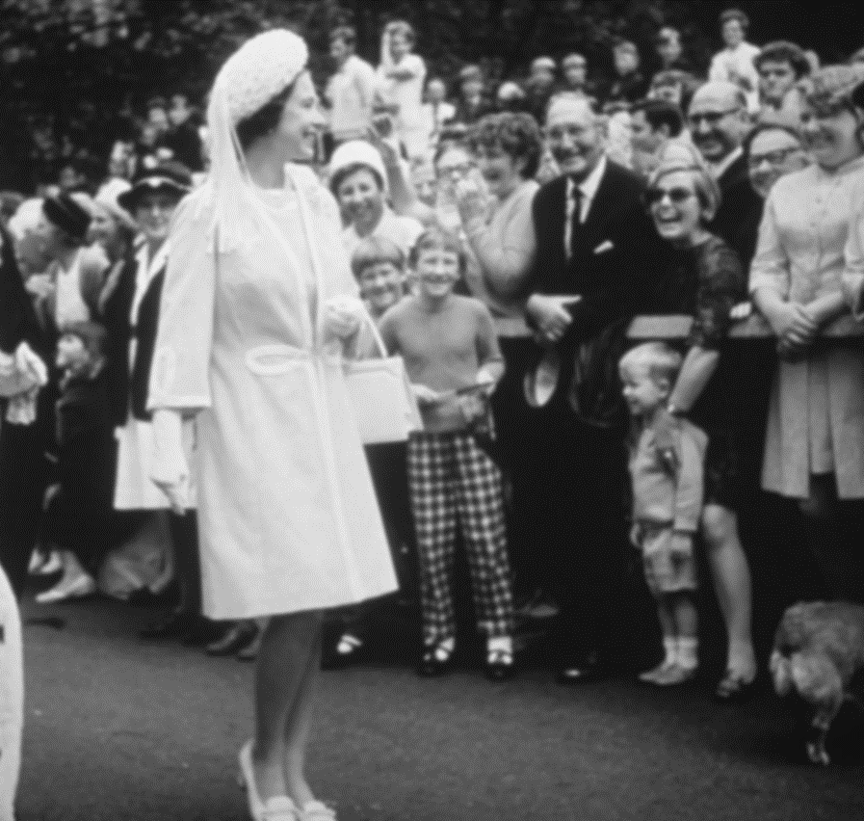
ELISABETA A II-A
Introducere
Încoronare
Acest eveniment important a avut loc în data de 02.06.1953, la Westminster Abbey. A fost prima ceremonie televizată, fiind urmărită de 27 milioane de oameni din Marea Britanie și mai multe milioane din jurul lumii. fiind o sărbătoare națională, dar și o ceremonie religioasă și un moment de renaștere națională. A fost necesar un an întreg de planificări, de la invitații și ordinea de protocol în Westminster Abbey și până la cine are să facă sandviciurile la sărbătorile din sate și în reședințele rezervate pentru musafiri.
Ghana
Walkabout-ul

Slide 4
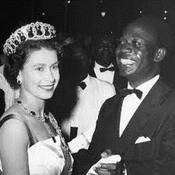
ELISABETA A II-A
Introducere
Încoronare
Ghana
Vizita reginei în Ghana, planificată în perioada 9-20 noiembrie 1961 a fost amânată, deoarece nu se dorea ca regina să meargă într-o țară, unde aspirațiile conducătorului, Kwame Nkrumah, deveneau dictatoriale. Din momentul în care regina a ajuns în Ghana a fost însoțită de pază. Călătoria a fost un real succes, obținând ceea ce își dorea, anume ca Ghana să nu părăsească Comunitatea Națiunilor.
Walkabout-ul

Slide 5
ELISABETA A II-A
Introducere
Încoronare
Ghana
Walkabout-ul
O vizită în Noua Zeelandă avea să devină notabilă, deoarece regina inaugurează o nouă tradiție, „walkabout-ul”, un eveniment în care membrii regali întâlnesc oamenii defilând în mers pe lângă ei. Aceste plimbări se normalizează odată cu defilarea reginei, însă prima astfel de plimbare a fost făcută de către părinții acesteia, în 1939 în Canada.

Slide 6
BIBLIOGRAFIE
Andrew Marr- Regina Elisabeta a II-a. Portret intim
Clive Irving- The Last Queen Elizabeth II's Seventy Year Battle to Save the House of Windsor
Robert Hardman- Queen of our times: The life of queen Elizabeth II

